Slide 1
Práctica 4: Algoritmos de Vuelta Atrás (Backtracking)
Alejandro Campoy Nieves
David Criado Ramón
Nour Eddine El Alaoui
Luis Gallego Quero

Slide 2
Índice :
I - Introducción
1.1 Algoritmos de vuelta atrás (Backtracking)
1.2 Presentación del problema
II - Código
III - Ejemplo de Ejecución
IV - Gráficas

Slide 3
Algoritmos de vuelta atrás (Backtracking)
Metodología que se puede utilizar para buscar varias secuencias de decisiones hasta encontrar la que sea “correcta”.
Para ello mira todas las posibles soluciones y se queda con la mejor.
También hace uso de un espacio de búsqueda, el cual consiste en un árbol en el que vamos a representar todas las posibles soluciones y los caminos para llegar a ellas.

Slide 4
Presentación del problema : Cena de gala
El problema consiste en “n”invitados que se sientan todos en una mesa, y hay que colocarlos en función de las características de cada invitado, como diferentes normas de protocolo.
En definitiva, se desea sentar a los invitados de forma que el nivel de conveniencia global sea lo mayor posible.
Para ello vamos a utilizar el algoritmo de backtracking con un espacio de búsqueda basado en un árbol permutacional.

Slide 5
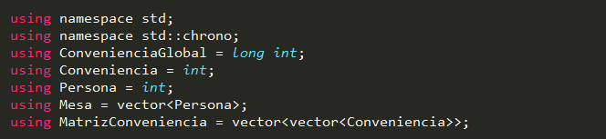
II - Código :
Empezamos creando una serie de alias :
Mesa en la cual almacenamos todos los invitados.
MatrizConveniencia en la que almacenamos los valores de conveniencias generados de cada invitado respecto a los demás.
ConvenienciaGlobal es lo que buscamos maximizar.

Slide 6
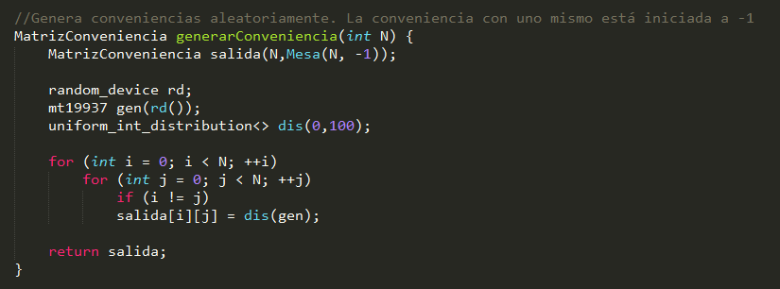
Creamos la siguiente función Para crear los valores de conveniencia anteriormente generados (valores se generan aleatoriamente en un rango de 0-100)
la conveniencia de uno mismo está iniciada a -1.

Slide 7
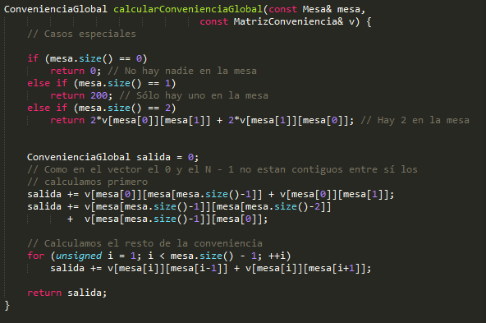
La siguiente función calcula la conveniencia global que genera la mesa.
La conveniencia de una persona en la mesa viene definida por la conveniencia de una persona con la que está a su izquierda y esa persona con la que está en la derecha.

Slide 8
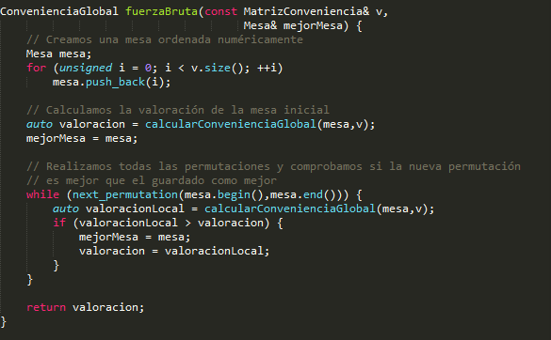
La función fuerzaBruta se centra en comprobar todas las posibles permutaciones viendo si la nueva es mejor que la ya guardada como mejor.
Con eso podemos comprobar el beneficio que se consigue con los algoritmos que vamos estudiar.

Slide 9
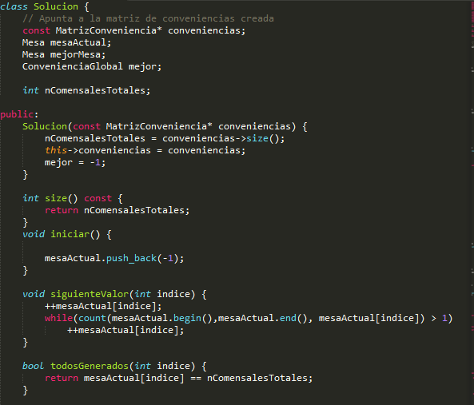
Creamos la clase Solución y una serie de métodos :
Iniciar añade al comensal nulo a la mesa.
siguienteValor(índice) sienta al siguiente comensal válido a la mesa en la posición índice (comensal válido aquel que está dentro del rango [0, N] y está sentado únicamente una vez en la mesa.)
todosGenerados(índice) nos indica si ya se han generado todas las posibilidades.

Slide 10
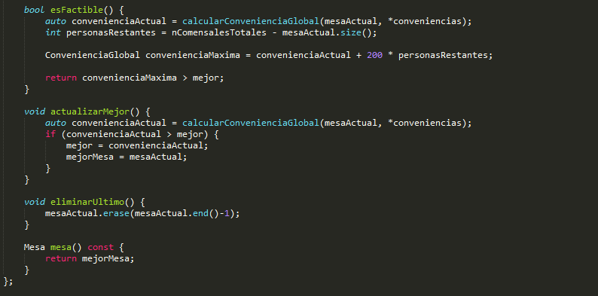
esFactible nos indica si la solución puede ser mejorada o no (cada comensal en el caso óptimo puede añadir 200 de conveniencia y el tamaño del vector nos indica el número de comensales sentados a la mesa).
actualizarMejor comprueba si la nueva solución obtenido es mejor que la almacenada en mejor comparando sus conveniencias.
eliminarUltimo quita al último comensal de la mesa. Corresponde con subir un nivel en el árbol permutacional.
mesa devuelve la mejor solución obtenida.

Slide 11
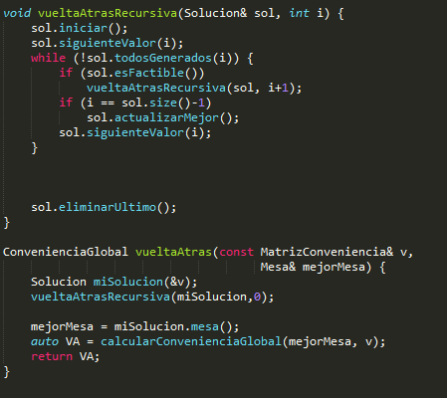
Para seguir el esquema general del algoritmo backtracking, Creamos :
vueltaAtrasRecursiva en ella hacemos las declaraciones iniciales y mientras no han sido generados todos los comensales vamos comprobando si los nuevos añadidos pueden ser factibles o no.
vueltaAtras que tan solo se encarga de generar la solución llamando a la función anterior y de generar la conveniencia global final.

Slide 12
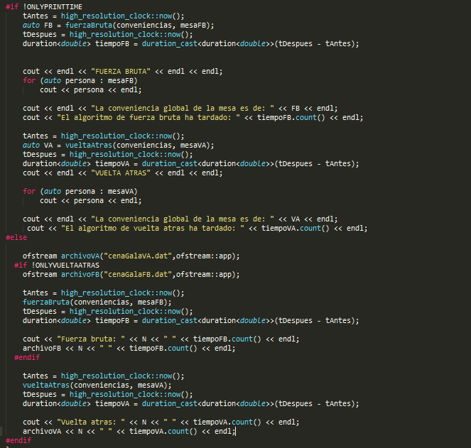
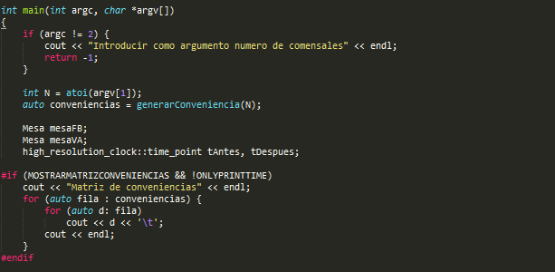
EL main : en el que pedimos el número de comensales, generar las conveniencias aleatorias y la mesa tanto para fuerza bruta como backtracking.
El resto es código para calcular los tiempos con los que posteriormente generar los gráficos comparativos.

Slide 13
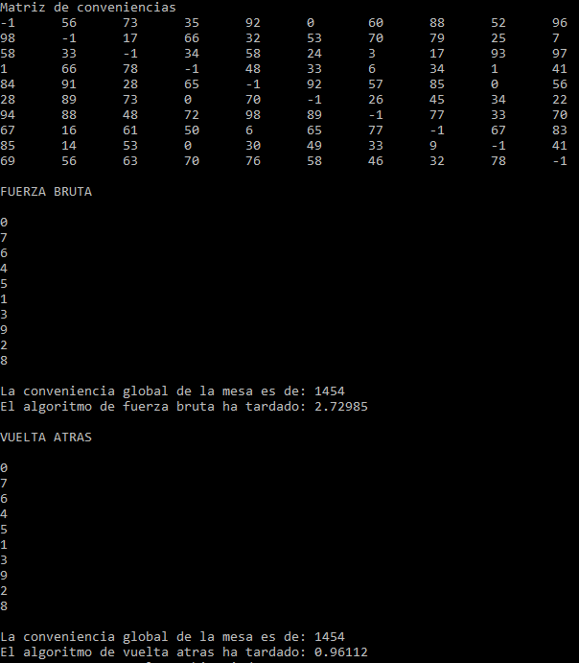
III - Ejemplo :
En resultado generado por los dos algoritmos,encontramos una gran mejora en el algoritmo de backtracking llegando a ser hasta 3 veces más rápido que el de fuerza bruta.

Slide 14
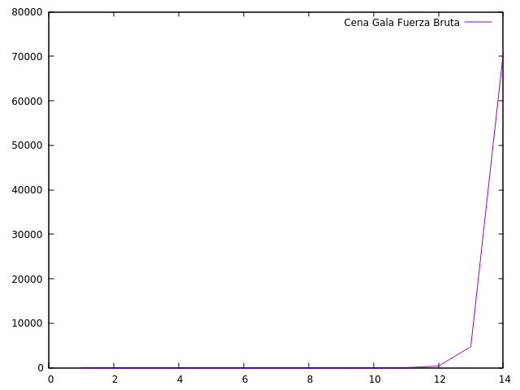
IV - Gráficas : Algoritmo Fuerza Bruta
Llegamos a alcanzar un pico de 70000 segundos para el caso de 14 comensales.

Slide 15
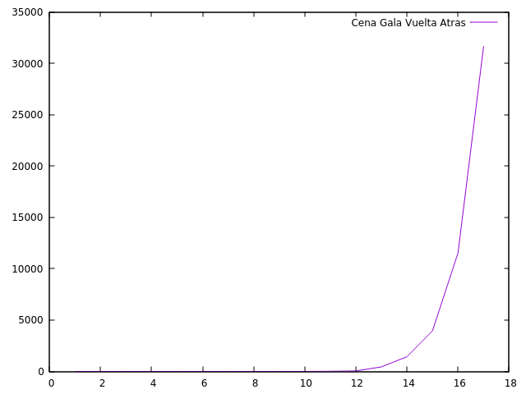
IV - Gráficas : Algoritmo Backtracking
Llegamos a alcanzar un pico de 30000 segundos para el caso de 16 comensales.

Slide 16
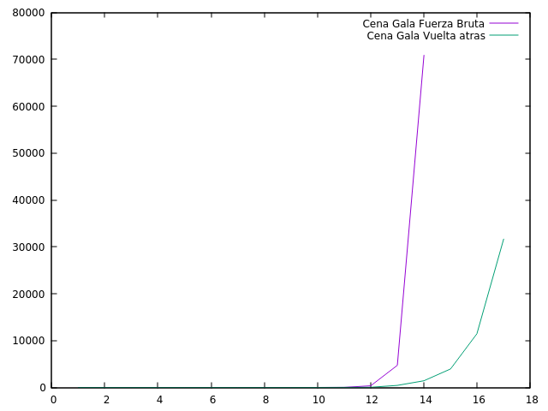
IV - Gráficas : Comparativa entre los algoritmos
Vemos claramente el beneficio que obtenemos utilizando el algoritmo Backtracking

